Slide 1

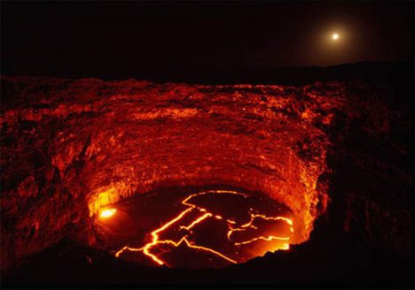

我为什么管不住我的口？
——郭易君
Columbia 7 Oct 2012

Slide 2

口中之恶
舌头就是火，在我们百体中，舌头是个罪恶的世界，能污秽全身，也能把生命的轮子点起来，并且是从地狱里点着的。 ——《圣经》雅各书3：6

Slide 3
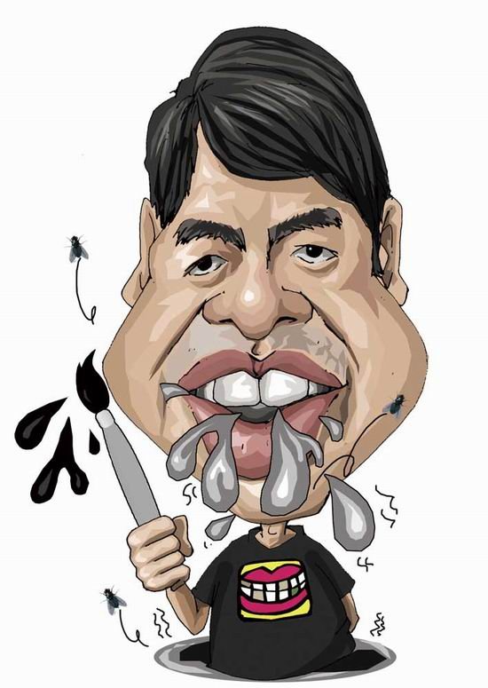
一、谎言
■ 丁当有一首歌“你什么说谎？”
这不仅是对恋人的追问，也是对
所有人的追问。
■ 谎言的本质是什么？因他本来是说谎的，也是说谎之人的父。——约翰福音8:44
■为什么说谎？恐惧、习惯、掩饰
、痛苦、不敢面对……

Slide 4
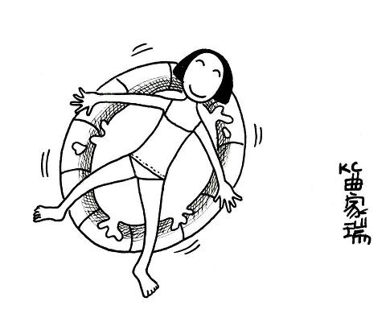
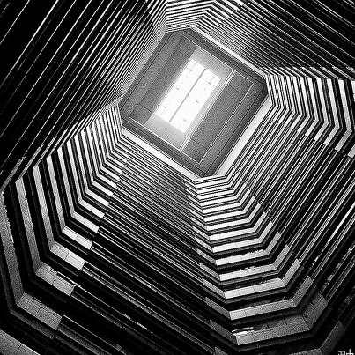
■ 谎言的结果：
“圆谎”
伤害别人、伤害自己……
陷在痛苦之中,
陷在失败之中,
陷在编制的假象之中,
陷在自欺欺人之中…..

Slide 5
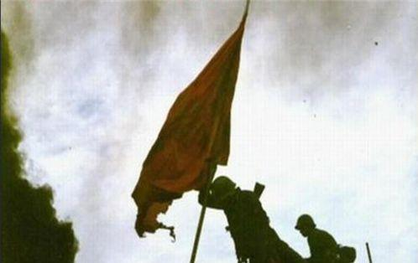

能胜过谎言吗？
■ 我的老师说：“中国人说谎像
撒尿一样随便。治不了”
■ 到底能治了吗，能胜过吗？

Slide 6
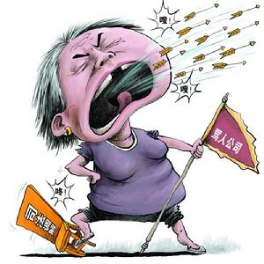
二、论断
■你这论断人的，无论你是谁，也无可推诿，你在什么事上论断人，就在什么事上定自己的罪。因你这论断人的，自己所行却和别人一样。
——圣经罗马书2:1

Slide 7
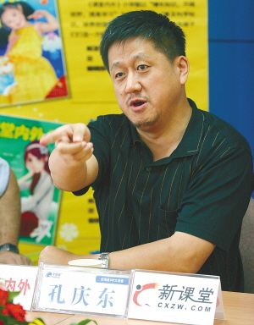
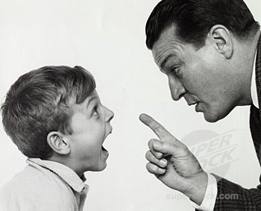
■ 论断表象：以法官和上帝的角色
给别人、扣帽子、定结论、下判断…
■ 论断的本质是什么？论断弟兄，
就是批评律法，论断律法—雅各书4:11
■为什么论断？ 骄傲、自义。
为什么看见你弟兄眼中有刺，
却不想自己眼中有梁木呢？
——马太福音7:3

Slide 8

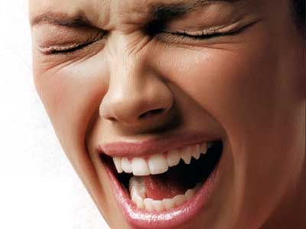
三、抱怨
■这些人是私下议论，常发怨言的，随从自己的情欲而行，口中说夸大的话，为得便宜谄媚人。
——圣经犹大书1:16

Slide 9
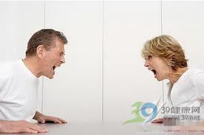
■ 抱怨表象：怨天尤人…
■ 抱怨的本质是什么？你们的怨言不是向我们发的，乃是向耶和华发的—出埃及记16:8
■为什么抱怨？ 不满足、无感恩、不相信…
■抱怨的结果：更好还是更坏？
■抱怨可以传染…..

Slide 10
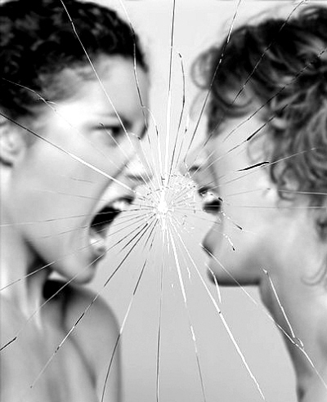
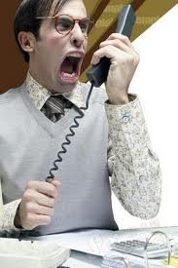
四、骂人
■只是我告诉你们，凡向弟兄动怒的，难免受审判。凡骂弟兄是拉加（饭桶）的，难免公会的审断。凡骂弟兄是魔利（笨蛋）的，难免地狱的火。
——马太福音5:22

Slide 11
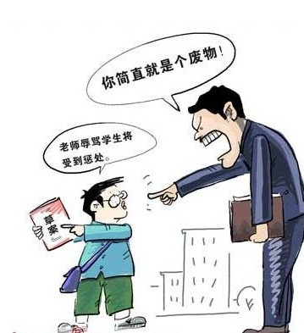
■ 骂人表象： 脏话、冒犯人的话…
■为什么论断？
“水杯被摇晃的时候会洒出水来，
杯子里是什么就会洒出什么”。
我们自己以为自己的心挺好的，
其实从骂人就可以看出来，
我们的心其实挺“悲催”的。

Slide 12
五、背后说人
■他们既然故意不认识神，神就任凭他们存邪僻的心行那些不合理的事，装满了各样不义，邪恶，贪婪，恶毒（或作阴毒）。满心是嫉妒，凶杀，争竞，诡诈，毒恨。又是谗毁的，背后说人的，怨恨神的（或作被神所憎恶的），侮慢人的，狂傲的，自夸的，捏造恶事的，违背父母的，无知的，背约的，无亲情的，不怜悯人的。他们虽知道神判定，行这样事的人是当死的，然而他们不但自己去行，还喜欢别人去行。 ——罗马书1:28-32

Slide 13
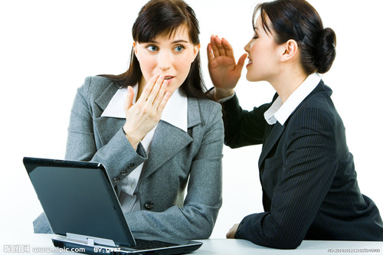
■背后说人：说闲话、捣鼓人、说人坏话…
■背后说人的结果：
关系破裂、内心不安….

Slide 14
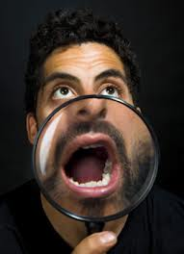
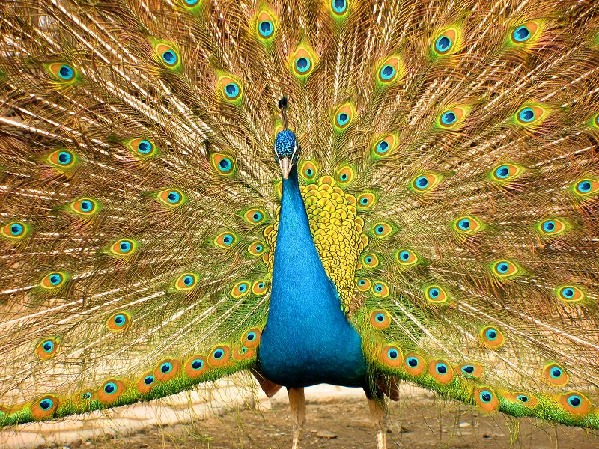
六、自夸
■要别人夸奖你，不可用口自夸。等外人称赞你，不可用嘴自称。 ——马太福音5:22

Slide 15

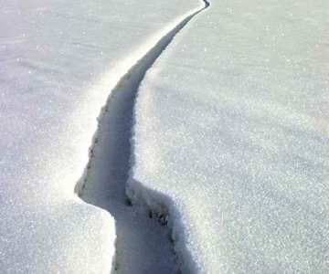
■自夸：夸耀、显摆、吹嘘、吹牛、自我抬举…
■自夸的本质：骄傲; 凡自卑的我比使他升为高，凡自高的，我必使他降为卑。
■结果：愈发自大、让对方自卑
破坏关系、慢慢地忘了自己是谁….

Slide 16
■七、诽谤
■八、谗言
■九、淫词秽语
■十、争竞
■ 十一、……

Slide 17
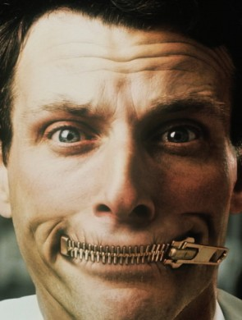
总结
■我也知道，在我里头，就是我肉体之中，没有良善。因为立志为善由得我，只是行出来由不得我。 ——罗马书7:18

Slide 18
心的流露
■因为没有好树结坏果子。也没有坏树结好果子。凡树木看果子，就可以认出他来。人不是从荆棘上摘无花果，也不是从蒺藜里摘葡萄。善人从他心里所存的善，就发出善来。恶人从他心里所存的恶，就发出恶来。因为心里所充满的，口里就说出来。
——路加福音43:45

Slide 19

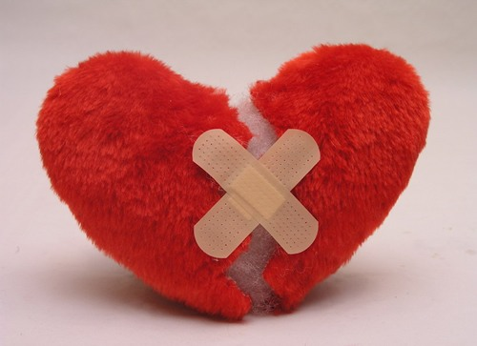

■ 言为心声

Slide 20
■ 耶稣能改变你的心
我要使他们有合一的心，也要将新灵放在他们里面，又从他们肉体中除掉石心，赐给他们肉心。
以西结书11:19
■ 信耶稣重生得救的意思：乃是要为我们换一颗新的心，耶稣基督的灵住在我们生命里边，做我们的主，我们的朋友。

